Slide 1



TRƯỜNG TRUNG HỌC CƠ SỞ YÊN BÀI B
TỔ KHOA HỌC XÃ HỘI
CHÀO MỪNG CÁC EM ĐẾN VỚI TIẾT HỌC
Giáo dục công dân 6
Giáo Viên: Vũ Thị Minh Toàn

Slide 2


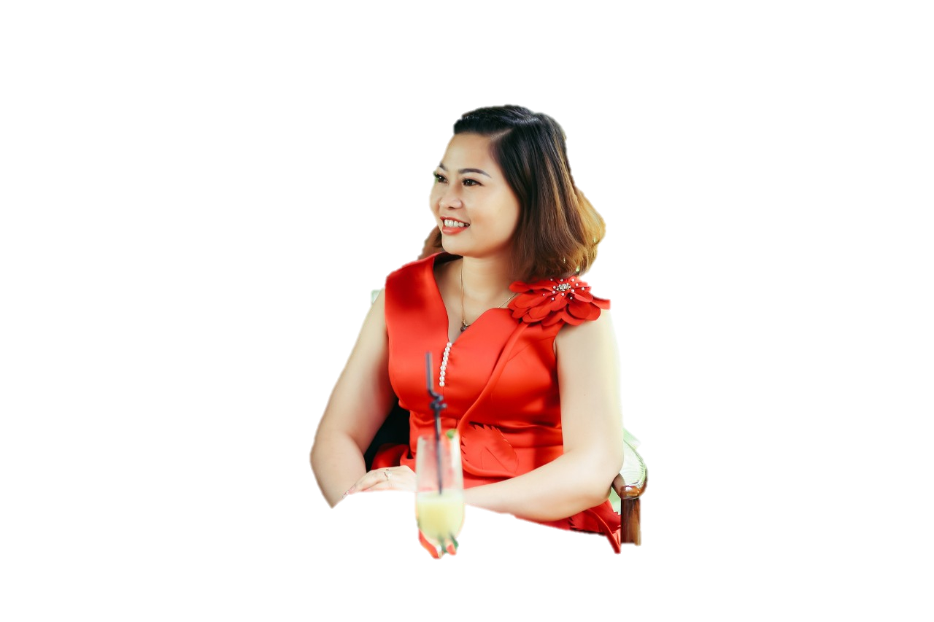


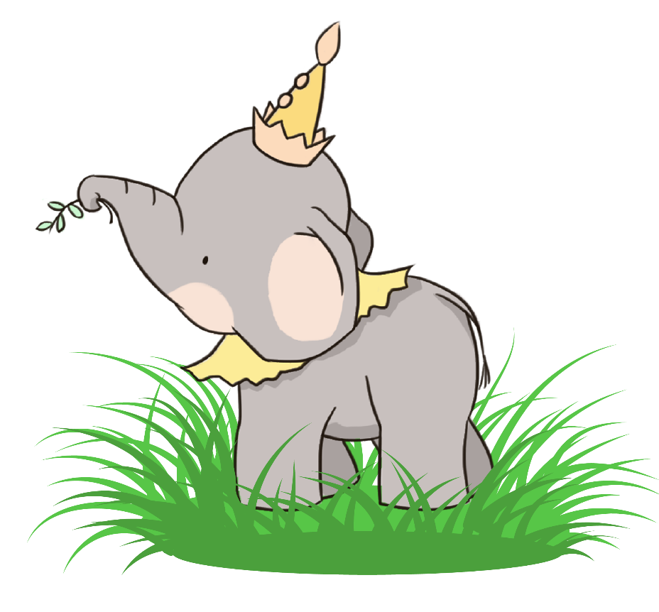
Tiết 1. Bài 1:
TỰ HÀO VỀ TRUYỀN THỐNG GIA ĐÌNH, DÒNG HỌ
I.KHỞI ĐỘNG

Slide 3

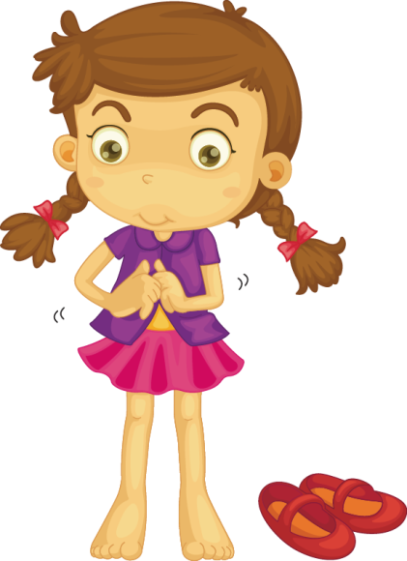
TRÒ CHƠI: THẨM THẤU ÂM NHẠC
Bài hát “Ba ngọn nến lung linh” (sáng tác: Ngọc Lễ).

Slide 4


Slide 5
- Nội dung bài hát nói lên điều gì?
- Ghi lại ca từ thể hiện nội dung đó.
-Nội dung bài hát nói về tình cảm gia đình, thương yêu gắn bó với nhau giữa các thành viên trong gia đình.
- Ca từ thể hiện nội dung đó là: Gia đình gia đình, Ôm ấp những ngày thơ, Cho ta bao kỷ niệm thương mến, Gia đình gia đình, Vương vấn bước chân ta đi, Ấm áp trái tim quay về.

Slide 6
Qua bài hát các em cũng đã cảm nhận được nội dung và ca từ trong bài hát. Đó cũng là nội dung của bài học hôm nay.
Các em ạ. Tự hào về truyền thống tốt đẹp của gia đình, dòng họ chính là giữ gìn nguồn gốc bản sắc văn hóa dân tộc, đồng thời tạo điều kiện cho sự ổn định và phát triển bền vững của đất nước. Để thực hiện nhiệm vụ cao quý ấy không ai khác chính là thế hệ thanh niên việt nam ngày nay. Vậy tự hào về truyền thống của gia đình dòng họ là gì? và biết được một số truyền thống của gia đình dòng họ . Cô và các em sẽ cùng tìm hiểu trong bài học hôm nay.

Slide 7
Tiết 1 . Bài 1:
TỰ HÀO VỀ TRUYỀN THỐNG GIA ĐÌNH, DÒNG HỌ

Slide 8
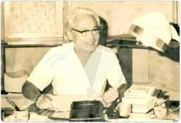
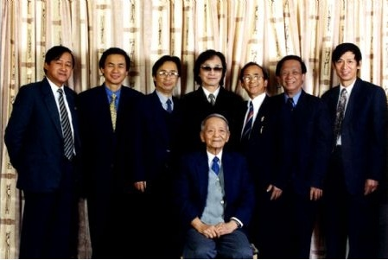
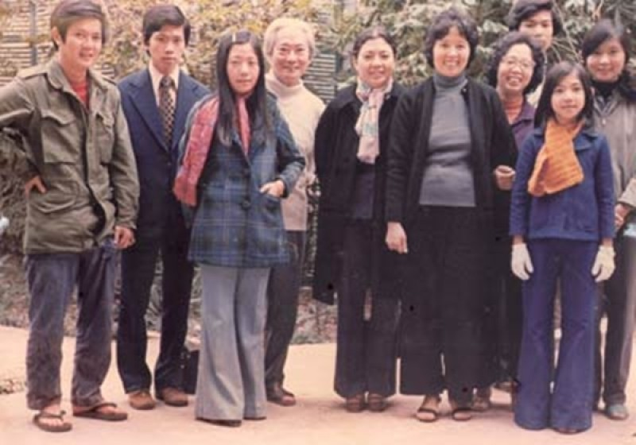

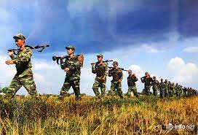
Một số gia đình tiêu biểu
Cố giáo sư Tôn Thất Tùng (Ảnh: Gia đình)
Gia đình nhà giáo nhân dân Nguyễn Lân
Gia đình giáo sư Tôn Thất Tùng

Slide 9

II. KHÁM PHÁ
Tiết 1 Bài 1:
TỰ HÀO VỀ TRUYỀN THỐNG GIA ĐÌNH, DÒNG HỌ
II.

Slide 10

I. Thông tin
Truyền thống gia đình, dòng họ

Slide 11

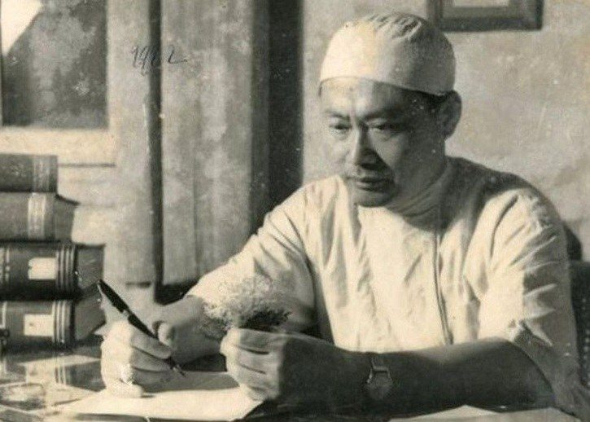
ĐỌC THÔNG TIN
MỘT GIA ĐÌNH TRUYỀN THỐNG
TRONG NGÀNH Y
Cố Giáo sư Tôn Thất Tùng (1912 – 1982) là bác sĩ nổi tiếng trong và ngoài nước. Ngoài công trình được tặng Huy chương Bạc của Trường Đại học Tổng hợp Pa-ri (Pháp), ông còn để lại 123 công trình khoa học khác trong y văn thế giới. Ông là người có công lớn trong việc đào tạo đội ngũ các thầy thuốc có y đức, giỏi chuyên môn. Ba người con của Giáo sư Tôn Thất Tùng là Tôn Nữ Ngọc Trân, Tôn Nữ Hồng Tâm và Tôn Thất Bách đều tiếp nối truyền thống, sự nghiệp của cha trong ngành Y. Trong đó, nổi tiếng nhất là Phó Giáo sư, Viện sĩ, Bác sĩ Tôn Thất Bách (1946 – 2004) là chuyên - gia đầu ngành về tim mạch của Việt Nam và thế giới; được phong Phó Giáo sư Y học, Nhà giáo Nhân dân, Viện sĩ Viện Hàn lâm Ngoại khoa Pháp, Viện sĩ Viện Hàn lâm Khoa học Niu-oóc (New York) - Mỹ, Tiến sĩ danh dự Trường Đại học Ô-đéc-xa, U-crai-na (Odessa, Ukraine).

Slide 12
Các em trả lời câu hỏi
Dòng họ Tôn Thất Tùng có truyền thống gì?
Em còn biết những truyền thống nào khác của các gia đình, dòng họ?
Từ thông tin trên và những hiểu biết của bản thân, em hiểu thế nào là truyền thống gia đình, dòng họ?
Gia đình Giáo sư, bác sĩ Tôn Thất Tùng là gia đình y đức, nổi tiếng trong lịch sử Y học Việt Nam và thế giới. .
Truyền thống hiếu học, hiếu thảo, cần cù lao động, giữ gìn nghề truyền thống…
- Truyền thống gia đình, dòng họ là những giá trị tốt đẹp mà gia đình, dòng họ đã tạo ra, được lưu truyền, phát huy từ thế hệ này sang thế hệ khác.

Slide 13




-Tự hào về truyền thống gia đình, dòng họ là thể hiện sự hài lòng, hãnh diện về các giá trị tốt đẹp mà gia đình, dòng họ đã tạo ra.
Các em ạ.
Truyền thống: Là những giá trị tinh thần được hình thành trong quá trình lịch sử lâu dài của một cộng đồng. Nó bao gồm những đức tính, tập quán, tư tưởng, lối sống và ứng xử được truyền từ thế hệ này sang thế hệ khác.
- Truyền thống gia đình, dòng họ là những giá trị tốt đẹp mà gia đình, dòng họ đã tạo ra, được lưu truyền, phát huy từ thế hệ này sang thế hệ khác.

Slide 14
II. Nội dung

Slide 15
Em hãy nhắc lại cho Cô biết thế nào là truyền thống gia đình, dòng họ là gì?
1. Khái niệm truyền thống gia đình, dòng họ
Truyền thống gia đình, dòng họ là những giá trị tốt đẹp mà gia đình, dòng họ đã tạo ra và được giữ gìn, phát huy từ thế hệ này sang thế hệ khác.
- Mỗi chúng ta phải tự hào luôn hài lòng, hãnh diện về các giá trị tốt đẹp của truyền thống gia đình, dòng họ.

Slide 16


TRÒ CHƠI
“THỬ TÀI HIỂU BIẾT”
Em nào viết được nhiều truyền thống và giơ tay trả lời trước sẽ được 10 điểm.
Thời gian 3 phút
liệt kê những truyền thống mà em biết
Các em viết ra vở nháp.

Slide 17
Yêu nước
Đạo đức
.............
Văn hóa
Hiếu thảo
TRUYỀN THỐNG
Nghề nghiệp
Cần cù lao động
Hiếu học
Làng nghề

Slide 18
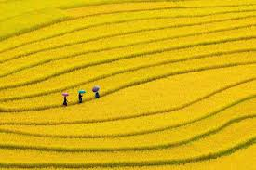
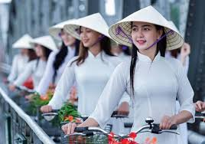
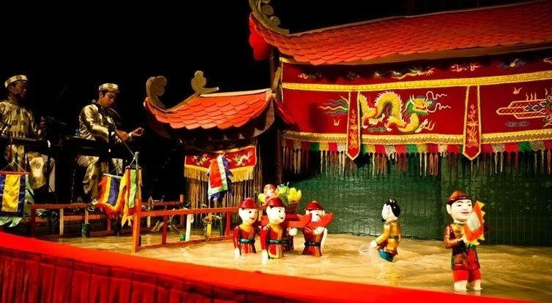
MỘT SỐ TRUYỀN THỐNG :
+ Truyền thống lao động sản xuất :
Kinh nghiệm trồng lúa nước.
- Chữa bệnh bằng cây thuốc Nam……..
+ Truyền thống về đạo đức:
- Hiếu thảo, hiếu học
- Yêu nước chống ngoại xâm.
- Nhân nghĩa, đoàn kết ………
+ Truyền thống văn hóa:
- Cách giao tiếp.
- Trang phục.
- Phong tục tập, tập quán………
+ Truyền thống nghệ thuật:
- Tranh dân gian Đông Hồ
- Múa rối nước, điêu khắc
- Các làn điệu dân ca, ca cổ, ca cải lương ……..

Slide 19
III. LUYỆN TẬP
Tiết 1. Bài 1:
TỰ HÀO VỀ TRUYỀN THỐNG GIA ĐÌNH, DÒNG HỌ
III.

Slide 20
Bài tập 1 SGK trang 7
Em hãy bày tỏ quan điểm của mình với các ý kiến dưới đây:
A. Trong thời đại công nghiệp 4.0, con người càng phải giữ gìn và phát huy truyền thống của gia đình, dòng họ.
B. Chỉ những gia đình làm nghề cổ truyền mới cần giữ gìn và phát huy truyền thống của gia đình, dòng họ.
C. Gia đình, dòng họ nào cũng có truyền thống tốt đẹp cần phát huy.
D. Chỉ những gia đình, dòng họ nổi tiếng mới có truyền thống tốt đẹp.

Slide 21
A. Đồng ý. Trong thời đại công nghệ 4.0 con người càng phải giữ gìn và phát huy truyền thống của gia đình dòng họ vì nó giúp chúng ta có thêm kinh nghiệm và sức mạnh trong thời đại hội nhập quốc gia. Giữ gìn truyền thống của gia đình dòng họ là giữ gìn cốt cách dân tộc và phát huy nó trong quá trình phát triển kinh tế ngày nay.
B. Không đồng ý. Truyền thống gia đình dòng họ bao gồm những đức tính, tập quán, tư tưởng, lối sống và cách ứng xử được truyền từ thế hệ này sang thế hệ khác chứ không chỉ những nghề cổ truyền.
C. Đồng ý. Mỗi gia đình, dòng họ có những truyền thống tốt đẹp riêng. Truyền thống đã được hình thành trong quá trình lịch sử lâu dài của cộng đồng, đất nước.
D, Không đồng ý. Mỗi gia đình, dòng họ có những truyền thống tốt đẹp riêng. Truyền thống gia đình dòng họ là những điều chúng ta có thể tự hào.

Slide 22
Bài tập 2 SGK Trang 8
Bình rất tự hào về nghề làm lồng đèn trung thu truyền thống do ông nội là “nghệ nhân làm lồng đèn” đã truyền lại cho con cháu trong gia đình. Bình kể với các bạn rằng, để làm được một chiếc lồng đèn đòi hỏi nhiều công đoạn rất công phu, tỉ mỉ và sự khéo léo của đôi bàn tay. Nghe kể, một số bạn tỏ vẻ coi thường nói: Nghề làm lồng đèn thì có gì cao siêu mà tự hào, phải học giỏi, đỗ đạt cao hay phát minh ra cái gì đó thì mới đáng kể chứ!
a) Theo em, suy nghĩ của các bạn là đúng hay sai? Tại sao?
b) Em có thể học tập được điều gì ở Bình?

Slide 23
a) Theo em, suy nghĩ của các bạn là sai. Vì Truyền thống gia đình, dòng họ là những giá trị tốt đẹp mà gia đình, dòng họ đã tạo ra, được lưu truyền, phát huy từ thế hệ này sang thế hệ khác trong đó nghề làm lồng đèn là một nghề truyền thống. Mỗi gia đình, dòng họ có những truyền thống tốt đẹp riêng. Truyền thống gia đình dòng họ là những điều chúng ta có thể tự hào.
b) Em học tập được sự tự hào về truyền thống của gia đình dòng họ của bạn Bình. Bạn Bình hiểu truyền thống của gia đình, biết ơn các thế hệ đi trước và có ý thức giữ gìn, phát huy truyền thống của gia đình dòng họ.

Slide 24
IV.VẬN DỤNG
Bài 1:
TỰ HÀO VỀ TRUYỀN THỐNG GIA ĐÌNH, DÒNG HỌ
IV.

Slide 25
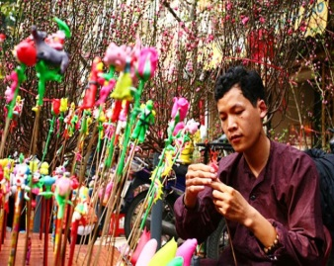
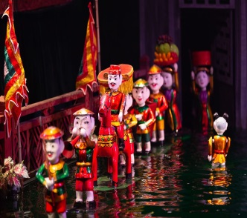
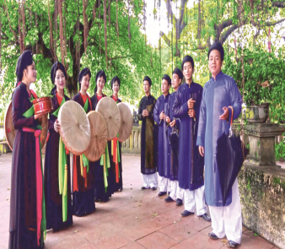
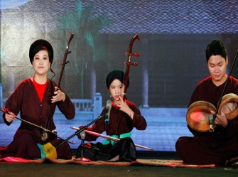
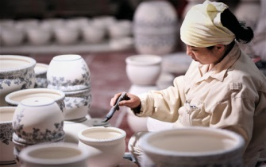
Các hình ảnh sau nói về giá trị văn hóa truyền thống nào của dân tộc ta?​
Năn tò he
Múa rối nước
Hát Quan họ
Hát Xẩm
Làm gốm truyền thống
Múa rối nước | Hát Quan họ. | Làm gốm truyền thống | Năn tò he | Hát Xẩm

Slide 26
TRÒ CHƠI
“ĐOÁN Ô CHỮ”

Slide 27

Ô chữ thứ nhất gồm 7 chữ cái nói về đơn vị xã hội gồm cha mẹ, con cái đôi khi có cả ông bà.
G
I
A
Đ
Ì
N
H

Slide 28
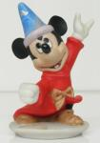
Ô thứ hai gồm 6 chữ cái có nội dung: Chỉ toàn thể nói chung những người cùng huyết thống làm thành các thế hệ nối tiếp
D
ß
N
G
H
ä

Slide 29
Em hãy cùng các bạn trong lớp giới thiệu truyền thống gia đình, dòng họ bằng cách vẽ hoặc dán ảnh các thành viên trong gia đình của mình vào "cây truyền thống gia đình" theo mẫu. Sau đó, ghi chú thích về nghề nghiệp, đức tính, tư tưởng, lối sống,... được lưu truyền và gìn giữ từ nhiều đời nay.
Em có mong muốn tiếp nối các truyền thống đó không? Vì sao? Hãy chia sẻ cùng các bạn trong lớp.

Slide 30
Tiết học hôm nay các em đã hiểu được thế nào là tự hào về truyền thống gia đình dòng họ .Về nhà các em học thuộc cho cô khái niệm và hãy vẽ một bức tranh về ước mơ nghề nghiệp của em trong tương lai, tiếp nối truyền thống của gia đình, dòng họ.

